Slide 1
fiskaltrust für Kassenhändler
wirtschaftliches Rollout
Notes:
13:00

Slide 2
Agenda
Rollen der fiskaltrust Partner
Vertragsverhältnis
fiskaltrust Produkte
Rolloutvorbereitung

Slide 3
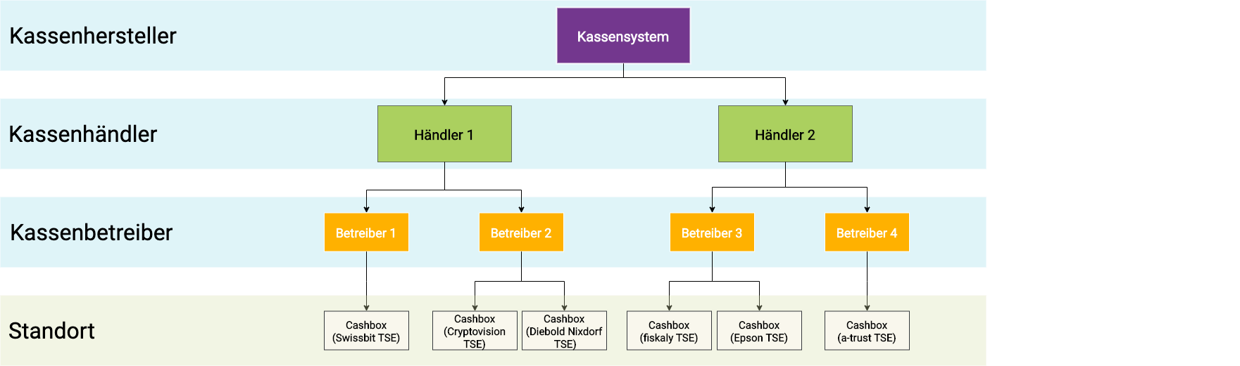
Rollen der fiskaltrust Partner

Slide 4
fiskaltrust Verträge
Hersteller: Kooperationsvertrag
Händler: Kooperationsvertrag und Rahmenvertrag
Betreiber: Nutzungsvereinbarung
Notes:
Händler:
Der Kooperationsvertrag im Portal unterzeichnen, er dient als Basis zur Zusammenarbeit.
Für die Bestellung höherer Produktmengen > 10 Stk., stellen wir Rahmenverträge zur Verfügung. Hier wird die Abnahmemenge für einen bestimmten Zeitraum festgelegt und dadurch kann eine entsprechende Rabattierung erfolgen.

Slide 5
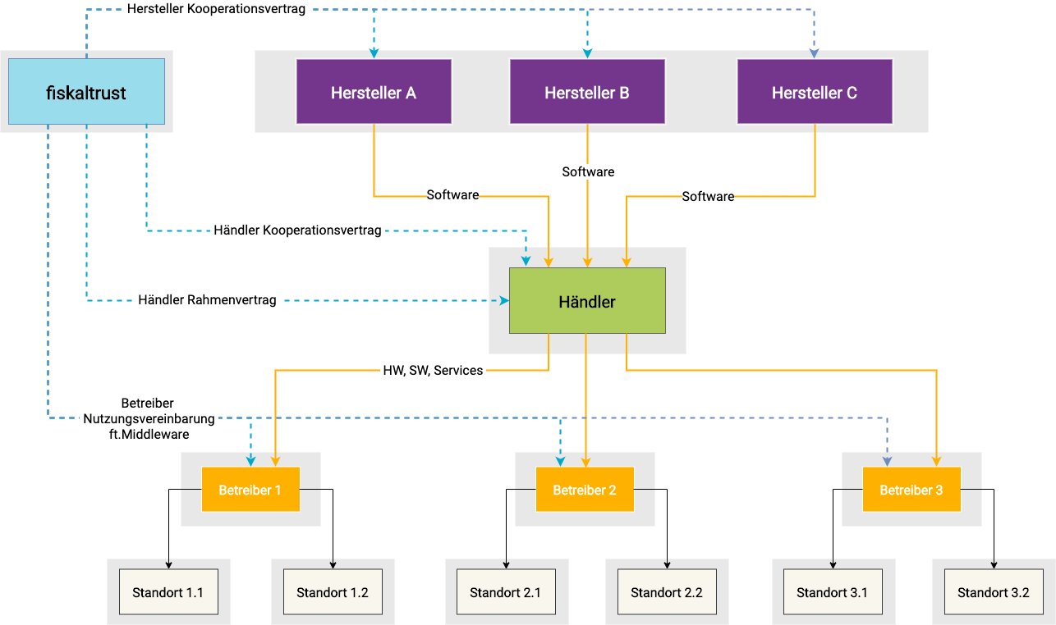
Organisatorische Architektur
Notes:
Darstellung: Art der Verträge, Erklärung des Angebots (Hers ->teller -> SW -> Händler -> SW + HW + Service -> Betreiber) => fiskaltrust Produkte werden über die Händler platziert

Slide 6
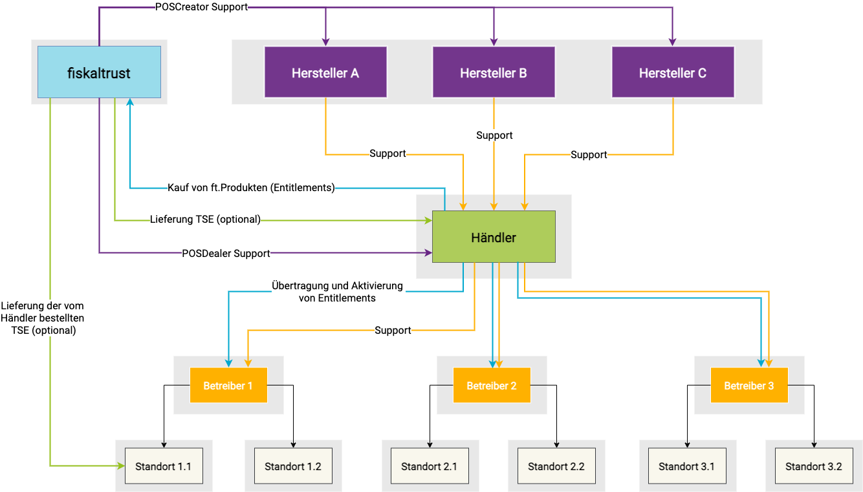
Organisatorische Architektur
Notes:
Darstellung Support Flow (orange):
Fiskaltrust unterstützt Kassenhersteller bei der Integration der fiskaltrust Middleware
Fiskaltrust und Kassenhersteller unterstützen die Kassenhändler bezüglich dem Rollout und Einsatz der fiskaltrust Middleware und fiskaltrust Produkte
Der Kassenhändler übernimmt die Betreuung der Kassenbetreiber, fiskaltrust leistet keinen direkten Support an die Kassenbetreiber
Darstellung zum Einsatz der Produkte (blau + grün):
Die Händler kaufen Entitlements von fiskaltrust
Die Händler übertragen Entitlements an die Betreiber und aktivieren diese.
Lieferungen von Hardware TSEs erfolgen je nach Wunsch direkt an den Betreiber oder an den Händler

Slide 7
fiskaltrust Produkte
ft.Middleware als lizenzkostenfreies Basisprodukt
Add-On Produkte zur ft.Middleware
POS Archiv
Automatisierte Meldungen an das Finanzamt
Einzelprodukte
Kassenarchiv Online (AKO)
Technische Sicherheitseinrichtungen (TSE)
Sorglos-Paket mit und ohne TSE-as-a-Service

Slide 8
ft.Middleware als Basisprodukt
Bietet Compliance-as-a-Service
Wird vom Kassenhersteller ins Kassensystem integriert
Lizenzkostenfrei

Slide 9
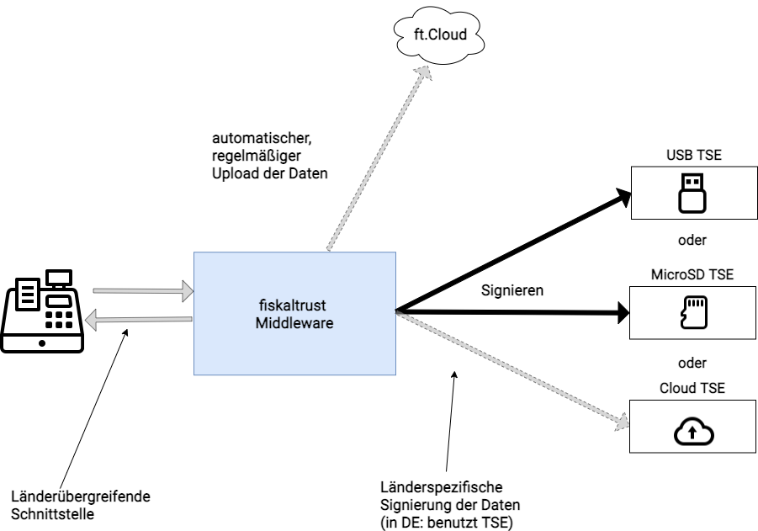
ft.Middleware als Basisprodukt
Notes:
Kurze Einführung in die Funktionsweise der Middleware
-> Kassensoftware kommuniziert mit der ausgerollten fiskaltrust Middleware Instanz über die länderübergreifende IPOS Schnittstelle
-> Die fiskaltrust Middleware benötigt in Deutschland eine TSE zum Signieren der Daten.
-> Die Daten werden von der fiskaltrust Middleware regelmäßig, automatisch in die fiskaltrust Cloud hochgeladen und stehen somit über die Archivierungslösung von fiskaltrust jederzeit zur Verfügung

Slide 10
Add-On Produkt POS Archiv
Erfordert ft.Middleware
Revisionssichere Archivierung der Kassendaten und der TSE Daten.
automatisch
Export:
DSFinV-K (auch Standortübergreifend)
TSE TAR
fiskaltrust Queue Items Journal
DFKA Format für DATEV-Schnittstelle
Datenübertragung (Server zu Server):
DATEV
AKO
Pro Kasse (Queue) - 48€ /Jahr
Notes:
Kann nur für Kassen eingesetzt werden, die die fiskaltrust.Middleware benutzen.
Sorgt für die revisionssichere Archivierung der Kassendaten und der TSE Daten.
Die Daten werden automatisch, ohne zutun des Betreibers von der fiskaltrust.Middleware hochgeladen.
Export: DSFinV-K Format, TSE TAR Files, fiskaltrust Queue Items Journal und DFKA Format für die DATEV-Schnittstelle
Die Daten können über die DATEV Schnittstelle an DATEV automatisch, in regelmäßigen Abständen übertragen werden (im DFKA Format)
Die DSFinV-K und TAR Files können über die AKO API an AKO automatisch, in regelmäßigen Abständen übertragen werden
Wird pro Kasse (Queue) angeboten
Vorteile:
Nachweis der Ordnungsmäßigkeit gegenüber der Finanzverwaltung
Lösung für begrenzten Speicherplatz in Kassensystem und/oder TSE
Vereinfachter Zugriff durch zentralisierte Datenhaltung
Möglicher Wegfall der Verpflichtung alte Kassensysteme bzw. TSEs über die Dauer der Aufbewahrungspflicht vorzuhalten.

Slide 11
Add-On Produkt Finanzamtmeldungen
Erfordert ft.Middleware
Sendet automatisiert Meldungen an das Finanzamt
Pro Kasse – 20 € / Meldung
Notes:
Kann nur für Kassen eingesetzt werden, die die fiskaltrust.Middleware benutzen.
Sendet automatisiert Meldungen an das Finanzamt sobald erforderlich (Anmelden Kasse->TSE, Ummelden Kasse->TSE, Abmelden Kasse->TSE)
Wird pro Kasse angeboten
Vorteile:
- Zeit und Kosteneinsparung (z.B. Steuerberaterkosten)
- Automatisierter Prozess dadurch kommt kein Versäumnis oder Verspätung zu Stande

Slide 12
Einzelprodukt AKO
Unabhängig von ft.Middleware
Revisionssichere Archivierung manuell hochgeladener Daten
API zur Automatisierung des Uploads
Einbindung in die Händler Website möglich (HTML + JS)
Upload von DSFinV-K und TSE TAR Files ohne Login – File Drop
Upload vor Kauf möglich
Mandantenfähiger Zugriff über WEB Portal und Links
Validierung von DSFinV-K Dateien
Auch für Kassen mit ft.Middleware (z.B. für PDF Dateien)
Für alle Kassen einer Filiale – 299 € / Jahr
Notes:
Unabhängig vom Einsatz der fiskaltrust.Middleware
Sorgt für die revisionssichere Archivierung manuell hochgeladener Daten (DSFinV-K, TSE TAR Files, PDF Dateien).
Bietet eine API zur Automatisierung des Upload
Die Uploadfunktionalität (File-Drop) ist auch als HTML Komponente leicht in die Webseite des Händlers integrierbar. Fiskaltrust stellt über github ein Source-Code Beispiel (HTML und JS) zur Verfügung.
DSFinV-K und TSE TAR Files können ohne Login/Authentifizierung hochgeladen werden. Hierbei erkennt das AKO aus dem Inhalt der Files wie diese zugeordnet müssen.
Dadurch ist die Nutzung (der Upload) auch vor der Registrierung/Kauf möglich. Für den Zugriff auf die Daten muss das Produkt gekauft werden.
Mandantenfähiger Zugriff über WEB Portal
Hochgeladene, externe DSFinV-K Dateien werden technisch validiert
Kann auch für Kassen eingesetzt werden, die die fiskaltrust.Middleware benutzen um PDF Dateien revisionssicher zu Archivieren (Verfahrensdokumentation, Speisekarten, etc.)
Wird pro Filiale angeboten - deckt also alle Kassen der Filiale ab
Vorteile:
Einfacher Upload der Daten
Händler-Branding und attraktiv in der Preisgestaltung
Unabhängig von der eingesetzten Fiskalisierungslösung
Akzeptiert PDF Dateien (Verfahrensdokumentation, Speisekarten, etc.)
Nachweis der Ordnungsmäßigkeit gegenüber der Finanzverwaltung
Lösung für begrenzten Speicherplatz in Kassensystem und/oder TSE
Vereinfachter Zugriff durch zentralisierte Datenhaltung
Möglicher Wegfall der Verpflichtung alte Kassensysteme bzw. TSEs über die Dauer der Aufbewahrungspflicht vorzuhalten.

Slide 13
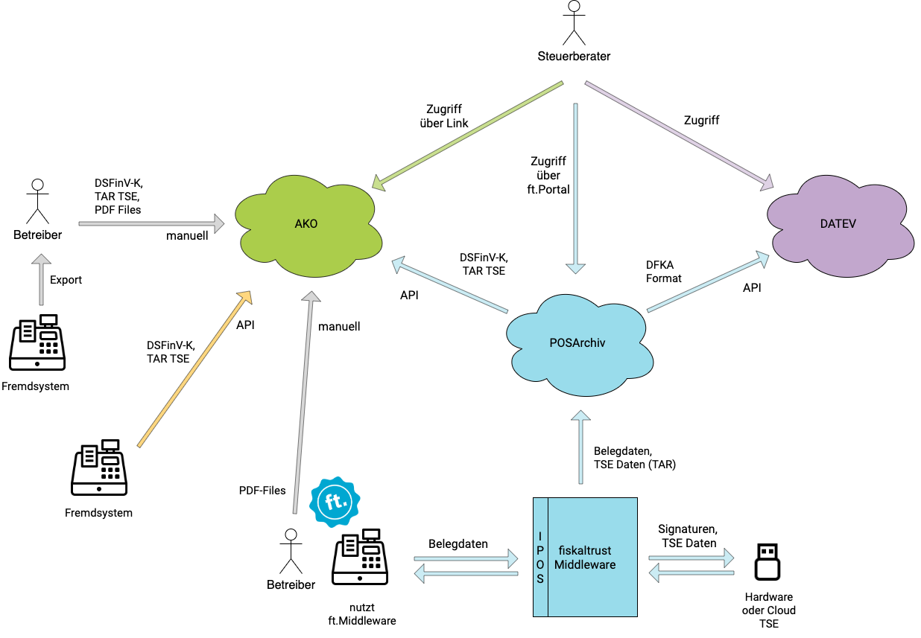
Archivierungsprodukte
Notes:
Eine Kasse mit integrierter Middleware sendet Belegdaten an die Middleware. Zum Signieren der Daten arbeitet die Middleware mit einer TSE. Die Middleware sendet die Belegdaten und TSE Daten (TAR TSE) automatisch an das POSArchiv. Das POSArchiv sendet mit Hilfe von Server zu Server Übertragung die Daten automatisch an AKO (DSFinV-K + TAR) und an DATEV (DFKA Format).
Der Betreiber einer Kasse ohne integrierter Middleware hat die Möglichkeit Daten manuell ins AKO hochzuladen (auch über die Händler-Website möglich). Alternativ kann das Kassensystem oder ein anderes Programm Daten über die AKO API ins AKO automatisch hochladen. Auch der Betreiber einer Kasse mit integrierter Middleware hat die Möglichkeit Daten manuell hochzuladen (PDF Dateien, z.B. Menükarten, Verfahrensdokumentation). Der Steuerberater hat Zugriff auf AKO Dateien indem der Betreiber Daten freigibt und dem Steuerberater einen Link mit Token für den Zugriff sendet. Um auf das POSArchiv Zugriff zu erlangen muss der Steuerberater im ft.Portal registriert werden (Rolle: Berater) und mit dem Betreiber verknüpft werden. Dieser kann daraufhin eine Datenfreigabe für den Berater aktivieren.
In einem Hybridszenario (Kassen mit und Kassen ohne ft.Middleware) zum Beispiel können alle Daten der Kassen ohne ft.Middleware manuell oder per API ins AKO hochgeladen werden. Die Daten (Belegdaten + TSE TAR) der Kassen mit ft.Middleware werden automatisch hochgeladen, daraus entstehen die DSFinV-K und TSE TAR Files im POSArchiv, die dann ins AKO gelegt werden. So gelangen alle Daten der Filiale in diesem Hybridszenario im AKO.

Slide 14
Einzelprodukt TSE
Diverse TSE Modelle
Im ft.Shop
Notes:
Kann nur für Kassen eingesetzt werden, die die fiskaltrust.Middleware benutzen.
Sendet automatisiert Meldungen an das Finanzamt sobald erforderlich.
Wird pro Kasse angeboten
Vorteile:
- Zeit und Kosteneinsparung (z.B. Steuerberaterkosten)
- Automatisierter Prozess dadurch kommt kein Versäumnis oder Verspätung zu Stande

Slide 15
Sorglos Paket ohne TSE
POS Archiv
AKO
Finanzamtmeldungen
Für die gesamte Filiale* - 360 € / Jahr
(* fair use policy beachten – max. 5 aktive Queues, 150.000 Signaturen/Monat – virtuelle Outlets möglich)
Notes:
Beinhaltet:
POS Archiv (max 25 Kassen)
AKO (Audicon Kassenarchiv Online)
und automatische Finanzamtmeldungen
wird pro Filiale angeboten – deckt also alle Kassen der Filiale ab (eingeschränkt durch fair use policy).
- Falls fair use policy nicht eingehalten werden kann, können zusätzliche virtuelle Outlets für die gleiche Filiale angelegt werden

Slide 16
Sorglos Paket mit TSE-as-a-Service
POS Archiv
AKO
Finanzamtmeldungen
Eine Hardware - oder Cloud TSE-as-a-Service
Für die gesamte Filiale* - 389 € / Jahr
(* fair use policy beachten – max. 5 aktive Queues, 150.000 Signaturen/Monat – virtuelle Outlets möglich)
Notes:
Beinhaltet:
POS Archiv
AKO (Audicon Kassenarchiv Online)
und Automatische Finanzamtmeldungen
Je nach Wunsch: eine Hardware - oder Cloud TSE as a Service
wird pro Filiale angeboten – deckt also alle Kassen der Filiale ab (eingeschränkt durch fair use policy).
- Falls fair use policy nicht eingehalten werden kann, können zusätzliche virtuelle Outlets für die gleiche Filiale angelegt werden

Slide 17
Produkte kaufen und weiter verkaufen
ft.Shop (kleine Menge, kein Rabatt)
Rahmenvertrag + Entitlements (ab 10 Stk. Rabattstaffelung)
fiskaltrust Sales Team kontaktieren
Unterzeichnung Rahmenvertrag
Kreditlimit-Freigabe durch fiskaltrust
Kauf der Entitlements über ft.Shop
Übertragung von Entitlements an Betreiber und Aktivierung

Slide 18
Einladung der Kassenbetreiber
Händler
Manuell oder Import mit CSV-Datei
Zugriffsrechte vorkonfigurieren (Surrogate)
Betreiber
Passwort setzen
Händler
Surrogate = Zugriff auf das Betreiberkonto für den Rollout und für den Support
E-Mail link
Nutzungsvereinbarung unterschreiben
Einladungs-E-Mail
Notes:
Um den Rollout vornehmen zu können und die gekauften Entitlements an die Betreiber zu übertragen und aktivieren müssen zuerst die Kassenbetreiber im fiskaltrust Portal registriert werden.
Kassenbetreiber können manuell oder automatisiert über das Portal eingeladen werden. Zum automatisierten Einladen vieler Kassenbetreiber wird eine CSV Datei verwendet, die zu diesem Zweck im Portal importiert wird. Im Rahmen. Der Einladungskonfiguration werden die Zugriffsrechte des Kassenhändlers auf das Konto des Kassenbetreibers eingestellt.
Sobald die Einladung abgesetzt wurde, wird eine Einladungs-Email an den Kassenbetreiber gesendet.
Dieser erhält daraufhin die Email mit Informationen und einem Email-Bestätigungs-Link.
Der Betreiber drückt den Link und wird auf das fiskaltrust Portal weiter geleitet wo er seine Daten überprüfen und sein Passwort setzen kann. Im nächsten Schritt muss er den Kooperationsvertrag mit fiskaltrust digital unterzeichnen.
Der Händler kann nun über die Surrogate Funktion in den Account des Kassenbetreibers Switchen um den Rollout vorzunehmen.

Slide 19
Auto-Einladung (Opt-In)
Aktivierung durch Händler im Portal – Opt-In Vertrag
Händler lädt die Betreiber über Massenimport ein.
Betreiberkonten werden automatisch angelegt und mit Händlerkonto verknüpft.
Betreiber erhalten eine E-Mail mit bereits durch den Händler unterschriebene Nutzungsvereinbarung und Opt-In Vertrag
Händler kann ohne Zutun des Betreibers alle weiteren Schritte für den Betreiber vornehmen.
Notes:
Optimierungsmöglichkeit aufgrund des hohen Aufwands der Unterstützung von vielen Betreibern bei der Registrierung.
- Der Händler aktiviert die Funktionalität indem er im Portal die zusätzliche Rolle (KassenHändler Auto-Invitation (opt-in)) aktiviert, dabei muss er einen sog. Opt-In Vertrag unterzeichnen indem er versichert, dass er die Vollmacht der Betreiber hat um für diese im Rahmen der Fiskalisierung Verträge unterschreiben und Produkte kaufen zu können.
- Der Händler lädt die Kassenbetreiber über Masseneinladung ein.
- Konto des Kassenbetreibers wird erstellt
- Verknüpfung zw. Händler und Betreiber wird erstellt
- Volle Zugriffsrechte werden dem Händler zugeordnet
- Speichern der Nutzungsvereinbarung und des Opt-In Vertrag im Account des Betreibers.
- Der Kassenbetreiber erhält eine E-Mail mit benötigten Information + vom Händler in seinem Namen unterschriebenen Nutzungsvereinbarung + . Opt-In Vertrag + evtl. Zusätzliche PDF Dokumente die vom Händler hochgeladen wurden.
- Der Händler kann für den Kassenbetreiber alle Aufgaben durchführen
Vorteil:
- Steigerung der Effektivität, Zeiteinsparung

Slide 20
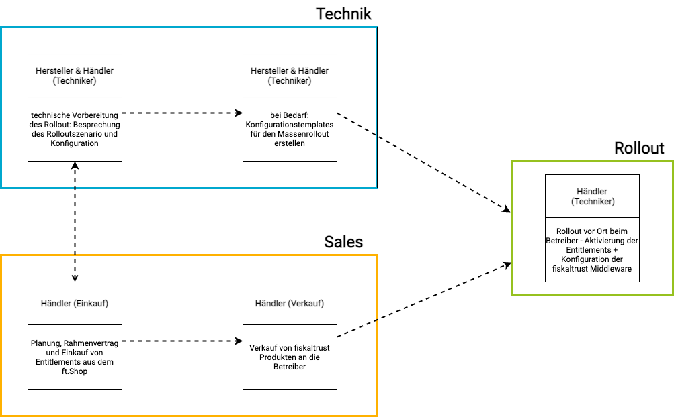
Rollout Vorbereitung
Notes:
Sales und Technik planen den Bedarf.
Sales Vorbereitung:
Rahmenvertrag mit fiskaltrust, je nach geplantem Bedarf
Einkauf der Entitlements im ft.Shop
Verkauf von fiskaltrust Produkten (z.B. Sorglos-Paket) an die Kassenbetreiber im Rahmen eigener Produkte oder Leistungen
Technische Vorbereitung:
Kassenhersteller und Händler (Techniker) besprechen Rolloutszenarien, bereiten bei Bedarf Konfigurationstemplates für den Massenrollout vor und testen den Rollout (z.B. mit Pilotkunden)
Rollout:
Kassenhändler (Techniker) nehmen das Rollout der fiskaltrust Middleware und fiskaltrust Produkte beim Kassenbetreiber vor

Slide 21
Nächste Schritte
Get Started für Kassenhändler
Rolloutdokumentation

Slide 22






Kontakt
.de
.at
.fr
fiskaltrust gmbh
www.fiskaltrust.de
Berlin
Düsseldorf
info@fiskaltrust.de
+49 211 54013 432
fiskaltrust consulting gmbh
www.fiskaltrust.at
Salzburg
Wien
info@fiskaltrust.at
+43 1 5330330
fiskaltrust SAS
www.fiskaltrust.fr
Paris
contact@fiskaltrust.fr
+33 1 70 99 53 53

